Slide 1
Адаптивная верстка.
Медиа-запросы. Контейнерные запросы.
Мухина Юлия Рамилевна

Slide 2
Определение
Адаптивной называется такая верстка, при которой сайт корректно отображается на различных устройствах благодаря тому, что элементы динамически подстраиваются под различные разрешения экрана.

Slide 3
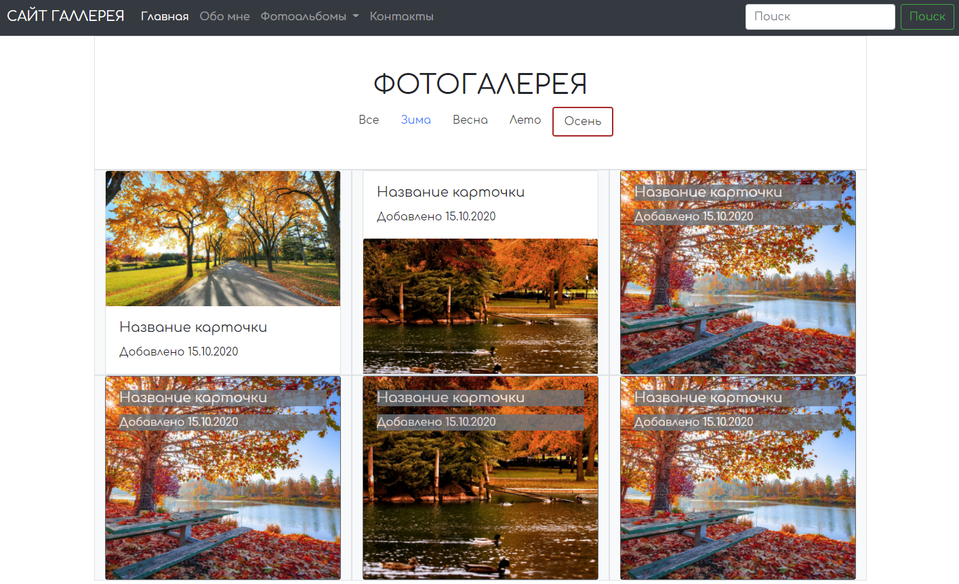
Пример

Slide 4
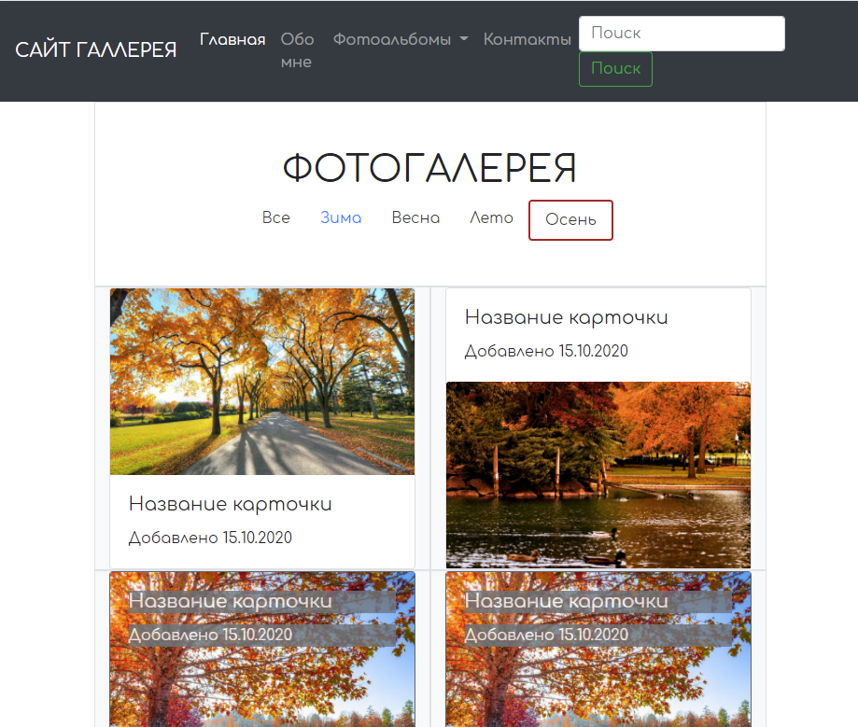
Пример

Slide 5
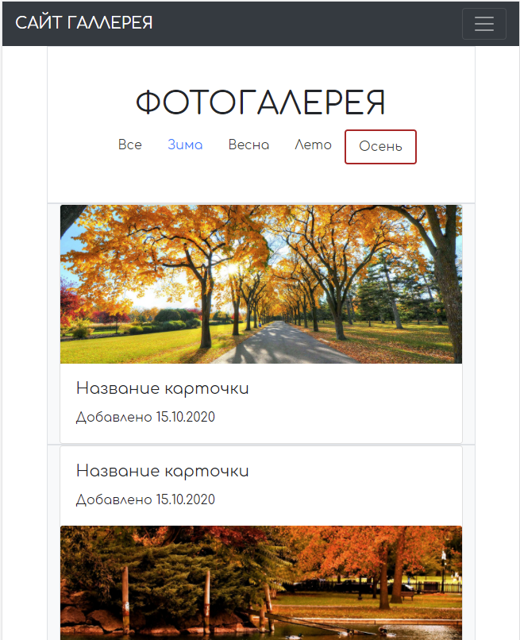
Пример

Slide 6
Медиа-запросы
Медиа запросы (media queries) - это правила CSS, которые позволяют управлять стилями элементов в зависимости от значений технических параметров устройств.
Это конструкции, которые позволяют определять на основании некоторых условий какие стили необходимо использовать на веб-странице, а какие нет.

Slide 7
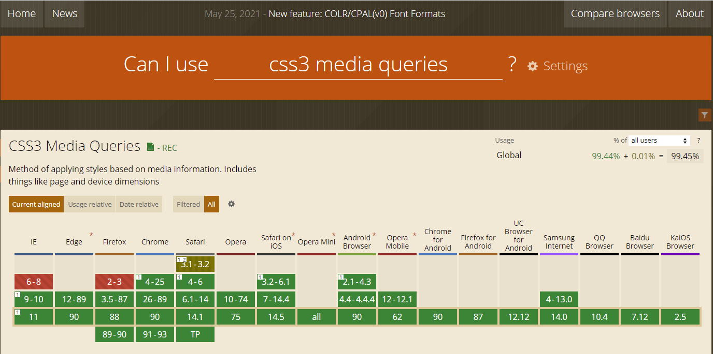
Сервис Can I Use

Slide 8
Viewport
Тег meta позволяет обеспечить корректное отображение дизайнов адаптивных сайтов на экранах устройств, имеющих высокую плотность пикселей.
<meta name="viewport" content="width=device-width, initial-scale=1">

Slide 9
Синтаксис media queries
@media условие {
/* стили
}
@media print {
  h1{
  display:none
  }
}

Slide 10
Типы устройств
all - все устройства (по умолчанию).
print - принтеры и режим предварительного просмотра страницы перед печатью.
screen - устройства с дисплеями.

Slide 11
Медиа функции
width - указывает требования к ширине области просмотра устройства (браузера).
@media (width: 320px) { /* Стили CSS ... */ }
min-width - задаёт минимальную ширину области viewport в px, em или других единицах.
@media (min-width: 544px) { /* Стили CSS ... */ }
max-width - указывает на то, какой должна быть максимальная рабочая область устройства (браузера).
@media (max-width: 1199px) { /* Стили CSS ... */ }
height, min-height и max-height - задают требования аналогично вышеприведённым функциям, но в отношении высоты viewport.
@media (min-height: 720px) { /* Стили CSS ... */ }

Slide 12
Медиа функции
orientation - функция, которая проверяет то, в каком режиме отображается страница.
landscape (альбомный) - это режим, в котором наоборот ширина viewport больше её высоты
@media (orientation: landscape) {
#background-image { background: url(image1.png) no-repeat; }
}
portrait (портретный) - это режим, в котором высота viewport больше ширины
@media (orientation: portrait) {
#background-image { background: url(image2.png) no-repeat; }
}

Slide 13
Логические операторы
and - требует обязательного выполнения всех указанных условий.
@media screen and (min-width: 1200px) and (orientation: landscape)
{ /* Стили CSS ... */ }
, (запятая) - требует обязательного выполнения хотя бы одного из указанных условий в медиа запросе.
@media (min-width: 544px), (orientation: landscape)
{ /* Стили CSS ... */ }
not - предназначен для отрицания указанного условия. Имеет по отношению к оператору and меньший приоритет, т.е. оператор not всегда выполняется после and.
@media not screen and (orientation: portrait), (min-width: 992px)
{ /* Стили CSS ... */ }

Slide 14
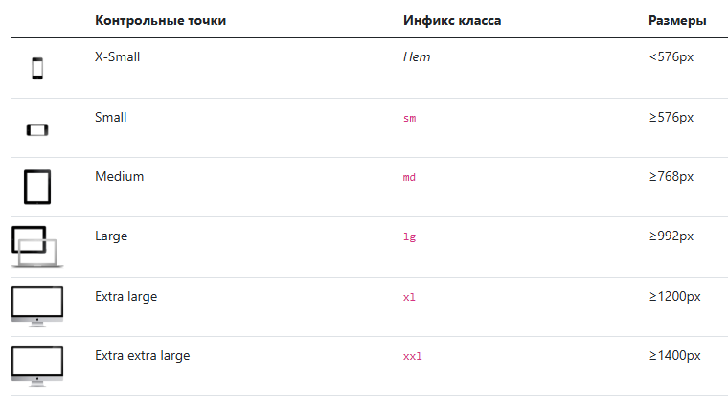
Контрольные точки – break point (Bootstrap)

Slide 15
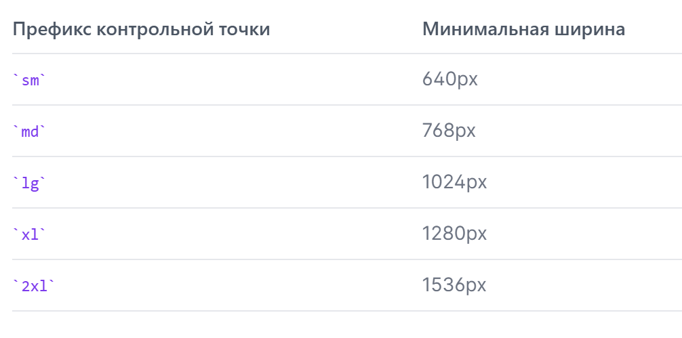
Контрольные точки – break point (Tailwind)

Slide 16
Подходы к адаптивной вёрстки
Mobile first
Desktop first

Slide 17
Задание медиа-запросов
Пишем медиа запросы либо в порядке убывания либо в порядке возрастания контрольных точек по порядку.
Не обязательно использовать контрольные точки Bootstrap или Tailwindcss.
Часть элементов можно скрыть вообще для узких устройств (display: none)
Стараемся не писать блоки дважды, а менять их стили.
Проверить соответствие графическому макету можно с помощью расширения в браузере Pixel Perfect.

Slide 18
Задание медиа-запросов
Для картинок можно использовать тег Picture, который позволяет отображать разные картинки в зависимости от ширины экрана.
Не забываем про псевдосостания (помимо :hover, есть еще :active, :focus)
Не делаем кнопки слишком маленькими по размеру, и текст ссылок слишком мелкими. Для удобства пользователя на мобильных устройствах нужно ширина и высота не менее 44px. Можно добиться за счет padding-ов.
Не забываем про формы: типы input крайне важны (type=tel, type=email, type=number и т.д.).

Slide 19
Container Queries
(контейнерные запросы)

Slide 20
Container Queries
Контейнерные запросы позволяют создавать макеты, которые реагируют на размер контейнера, а не на размер окна просмотра.
То есть, эти запросы позволяют в зависимости от параметров контейнера (ширины и высоты) изменять отображение как самого контейнера, так и его дочерних элементов.

Slide 21
Конструкции Container Queries
container-type
container-name
@container

Slide 22
Свойство container-type
CSS-свойство container-type задаем у контейнера. Возможные значения:
inline-size позволяет использовать ширину контейнера в медиа-запросах;
size позволяет использовать как ширину, так и высоту контейнера в запросах;
normal — значение по умолчанию, при котором элемент не участвует в контейнерных запросах по размеру, но может использоваться в стилевых запросах.

Slide 23
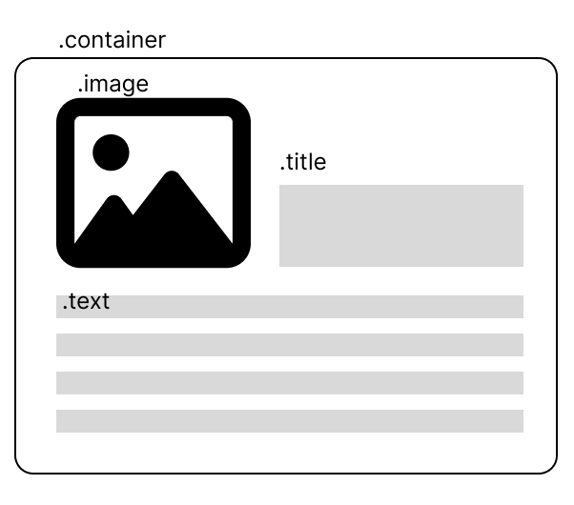
Пример
.container {
container-type: inline-size;
}
@container (max-width: 500px) {
.image{
…
}
.title {
…
}
}

Slide 24
Пример
.container {
container-type: inline-size;
container-name: card;
}
@container card (max-width: 500px) {
.image{
…
}
.title {
…
}
}

Slide 25
Пример
.container {
container: card/ inline-size;
}
@container card (max-width: 500px) {
.image{
…
}
.title {
…
}
}

Slide 26
Контейнерные и медиа запросы
Медиа-запросы:
адаптация элементов, которые находятся в верхних частях DOM и не имеют глубокой вложенности
адаптация под область просмотра
изменение глобальных параметров как размер шрифта, цвет, межбуквенный интервал, высота строки и т.д.
если нужно удалить или добавить определенный элемент со страницы с учетом разных размеров экрана.
Контейнерные запросы:
для многоиспользуемых компонентов и для элементов, точно зависящих от их родителей.

